Slide 1


Git e GitHub

Slide 2

Karla
Karla Félix
Estudante de Engenharia da Computação na UEA

Slide 3
Agenda
Controle de versão
O que é?
Para que serve?
Git
O que é Git?
O que é o GitHub?
Instalando e Criando um conta no GitHub
Comandos Iniciais.

Slide 4
Controle de Versão

Slide 5
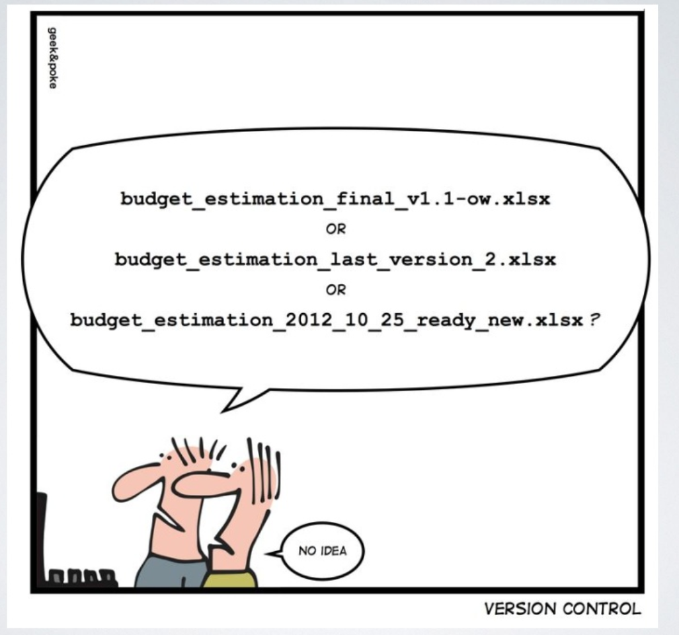

Slide 7
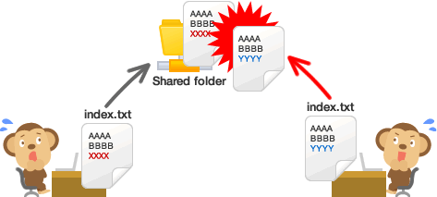

Slide 8
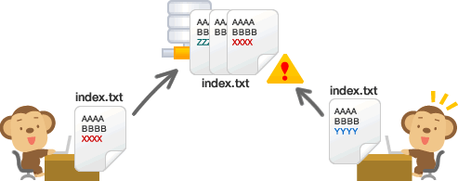

Slide 9
Como você pode usar o controle de versão?
Controlar trabalhos escolares.
Controlar arquivos pessoais.
Exercícios feitos.
Iniciar seu portfólio na web.
Codificar um grande projeto em equipe.

Slide 10


Slide 11
O que é Git?
git é uma ferramenta para versionamento de arquivos.

Slide 12
Para que serve?
O git serve para que você possa criar uma linha do tempo com diferentes pontos das alterações feitas. assim, você consegue manter o histórico das alterações de um mesmo arquivo ou arquivos ao longo do tempo.

Slide 13
Como nesse exemplo mostrado anteriormente!

Slide 14

Instalando o Git Hub
https://git-scm.com/

Slide 15
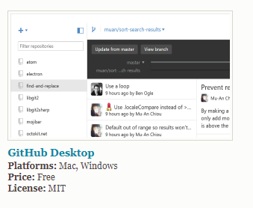
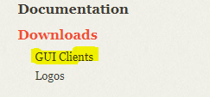
Windows e MacOS

Slide 16
Linux
Como o GitHub não oferece interface gráfica para Linux, podemos instalar o Git e trabalhar diretamente terminal ou baixar algumas interfaces gráficas para Linux no site:
https://git-scm.com/download/gui/linux

Slide 17
Criando conta
https://github.com/

Slide 18
Comandos básicos

Slide 19
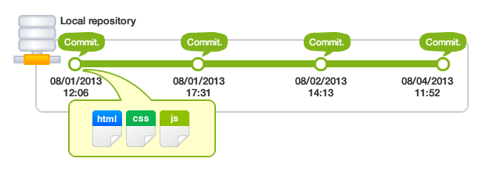
Commit

Slide 20
Clonar repositório

Slide 21
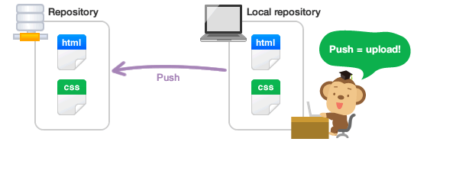
Push

Slide 22
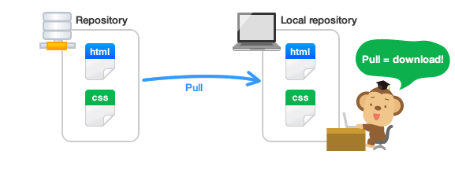
Pull

Slide 23
Fork
Um fork é um repositório criado a partir de outro. tudo nele é literalmente igual, desde o conteúdo dos arquivos até os commits salvos; a única diferença é que pertence a um usuário diferente.

Slide 24
FORK!!

Slide 25
Issue
Relátorio de um problema que precisa ser corrigido. Feito a partir de Fork!

Slide 26
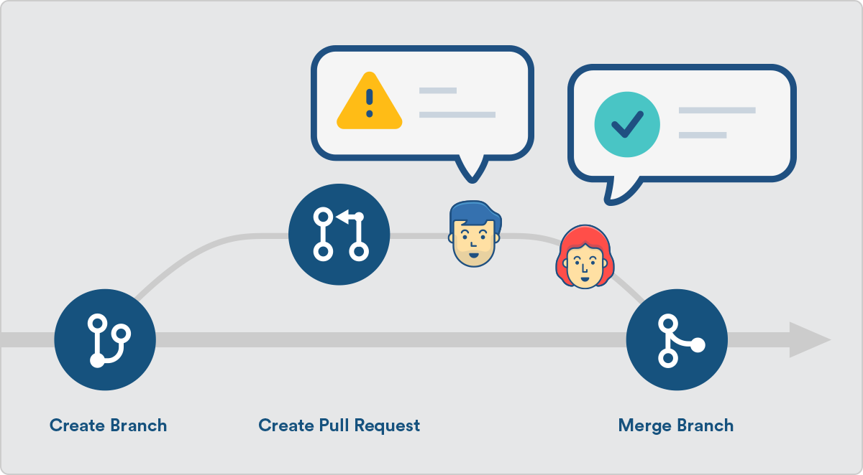
Pull request

Slide 27
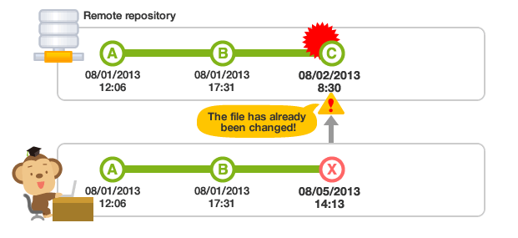
Merge

Slide 28
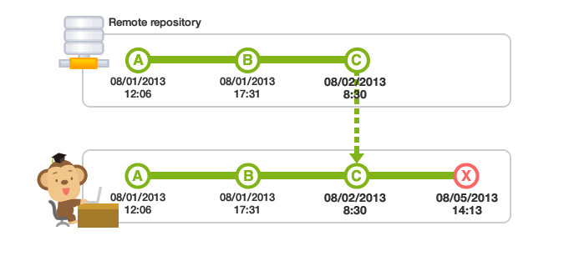

Slide 29
Referências
Inspirações
Imagens
Loiane Groner:
https://www.youtube.com/channel/UCqQn92noBhY9VKQy4xCHPsg
Luciano Ramatero:
https://lucianoratamero.github.io/blog/git-e-github-parte-1-o-que-sao-e-como-usar/
Git Beginner´s Guide for Dummies:
https://backlog.com/git-tutorial/intro/intro1_1.html

